Slide 1
THỰC HÀNH
LIÊN KẾT CỘNG HÓA TRỊ

Slide 2
Câu 1. Cho biết bán kính cộng hóa trị của các nguyên tố:
C[Å]:0,77(bậc liên kết 1); 0,67(bậc liên kết 2); 0,60(bậc liên kết 3).
H[Å] : 0,30
Trong phân tử C₂H₂ độ dài liên kết [Å] của C≡C và C-H có
giá trị lần lượt là:
A. 1,54 ; 1,07
B. 1,20 ; 1,07
C. 1,34 ; 0,97
D. 1,20 ; 0,90

Slide 3
Câu 2. Chọn phương án sai.
Độ bền liên kết tăng dần trong các dãy sau:
Trong cùng điều kiện: σ_{s-s} < σ_{s-p} < σ_{p-p}
H-F < H-Cl < H-Br < H-I
C-O < C=O < C≡O
C≡C < C≡N < C≡O
A. Chỉ 1 B. Chỉ 2 C. Chỉ 3 D. Chỉ 4

Slide 4
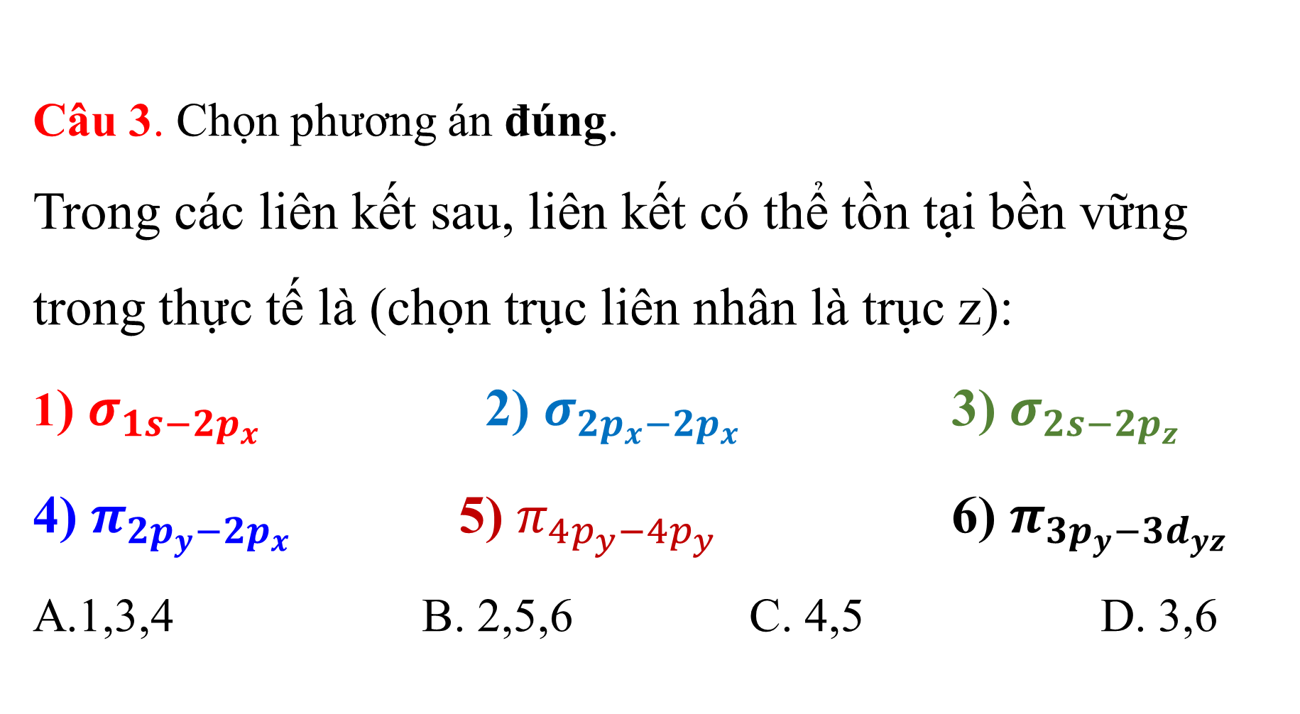
Câu 3. Chọn phương án đúng. Trong các liên kết sau, liên kết có thể tồn tại bền vững trong thực tế là (chọn trục liên nhân là trục z): 1) $σ_{1s−2p_{x}}$ 2) $σ_{2p_{x}−2p_{x}}$ 3) $σ_{2s−2p_{z}}$ 4) $π_{2p_{y}−2p_{x}}$ 5) $π_{4p_{y}−4p_{y}}$ 6) $π_{3p_{y}−3d_{yz}}$ A.1,3,4 B. 2,5,6 C. 4,5 D. 3,6

Slide 5
Câu 4. Chọn trường hợp đúng. Gọi trục liên nhân là trục z. Chọn trường hợp liên kết π có khả năng tạo thành do sự xen phủ giữa các AO hóa trị sau: 1. 3d_{z2} và 3d_{z2} 2. 3d_{xy} và 3d_{xy} 3. 3d_{xz} và 3d_{xz} 4. 3d_{yz} và 3d_{yz} 5. 3d_{x2 - y2} và 3d_{x2- y2} 6. 4p_{x} và 4d_{xz} A. Chỉ 5 B. Chỉ 2,3 C. Chỉ 3,4,6 D. Chỉ 1

Slide 6
Câu 5 . Chọn phương án đúng.
1) Liên kết π định chỗ là liên kết 2 electron hai tâm.
2) Liên kết cộng hóa trị có tính không bão hòa, định hướng và không cực.
3) Phương pháp VB chỉ giải thích lk cộng hóa trị ứng với số chẵn electron hóa trị tham gia tạo liên kết.
4) Các orbital hóa trị tham gia liên kết có năng lượng càng chênh lệch và kích thước càng lớn thì liên kết cộng hóa trị càng bền.
5) Theo phương pháp VB, liên kết σ chỉ tạo thành theo cơ chế ghép đôi.
A. Chỉ 1,2,4 B. Chỉ 3,4 C. Chỉ 2,5 D. Chỉ 1,3

Slide 7
Câu 6. Chọn phương án sai.
Trong các phân tử AB_{n}, điều kiện để A lai hóa có hiệu quả là:
A. Năng lượng các AO hóa trị của A tham gia lai hóa phải bằng nhau.
B. Năng lượng các AO hóa trị của A tham gia lai hóa phải xấp xỉ nhau.
C. Mật độ electron của AO hóa trị của A tham gia lai hóa phải đủ lớn tức kích thước AO phải nhỏ.
D. Độ xen phủ của AO lai hóa của A với AO của B tham gia lk phải đủ lớn để tạo lk bền.

Slide 8
Câu 7. Chọn phương án sai.
A. Trong các phân tử H₂X, khả năng lai hóa của nguyên tử trung tâm X thuộc phân nhóm VIA khi đi từ trên xuống giảm dần do mật độ electron giảm dần.
B. Trong cùng chu kỳ của bảng hệ thống tuần hoàn khi đi từ trái sang phải do hiệu số năng lượng giữa AO hóa trị np và ns tăng dần nên khả năng lai hóa tăng.
C. Trong phân tử ankan các nguyên tử C đều lai hóa sp3.
D. Trong phân tử AB_{n}, các AO lai hóa của A không có khả năng tạo liên kết pi với B.

Slide 9
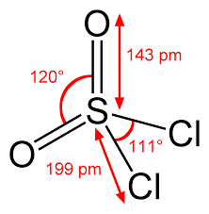
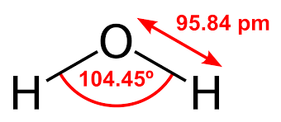
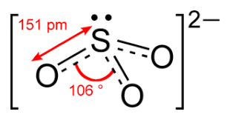
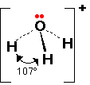
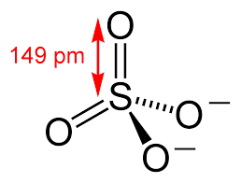
Câu 8. Chọn đáp án đúng. Cấu tử nào sau đây có nguyên tử trung tâm lai hóa kiểu sp³:
1.SO₂Cl₂
2.H₂O
3.SO₃²⁻
4. SO₄²⁻
5. H₃O⁺
A. Tất cả B. Chỉ 1,4 C. Chỉ 2,4,5 D Chỉ 1,3
:
:

Slide 10
Câu 9. Trạng thái lai hóa của các nguyên tử trung tâm theo thứ tự từ trái qua phải của phân tử
HC ≡ C− O – CH₂ – NH₂ là:
A. sp², sp, sp, sp³, sp³ B. sp², sp², sp, sp³, sp²
C. sp, sp, sp³, sp³, sp³ D. sp, sp, sp, sp³, sp³
:
:
:

Slide 11
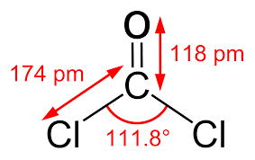
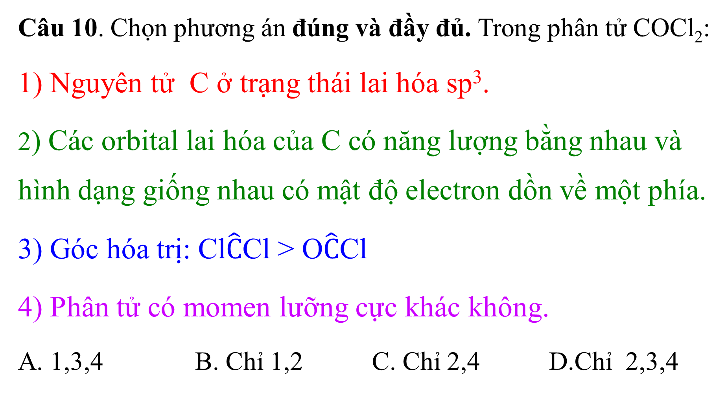
Câu 10. Chọn phương án đúng và đầy đủ. Trong phân tử COCl₂:
1) Nguyên tử C ở trạng thái lai hóa sp³.
2) Các orbital lai hóa của C có năng lượng bằng nhau và hình dạng giống nhau có mật độ electron dồn về một phía.
3) Góc hóa trị: Cl$\hat{C}$Cl > O$\hat{C}$Cl
4) Phân tử có momen lưỡng cực khác không.
A. 1,3,4 B. Chỉ 1,2 C. Chỉ 2,4 D.Chỉ 2,3,4

Slide 12
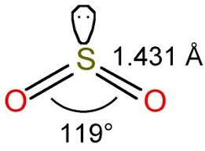
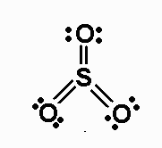
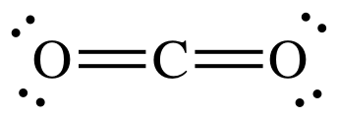
Câu 11. Cho các chất: BCl₃,CO₃²⁻, SO₂, SO₃, SO₃²⁻, SO₄²⁻, NO₂, NO₂⁻,NO₃⁻, ClO₄⁻, O₃, O₂, C₆H₆, N₂, CO, NH₃, CO₂ chất có liên kết π định chỗ là:
SO₂, SO₃, O₂, N₂, CO, CO₂
N₂, CO, NH₃, CO₂, SO₃²⁻, SO₄²⁻
NO₂, NO₂⁻, NO₃⁻ ,ClO₄⁻, O₃, O₂
BCl₃,CO₃²⁻, SO₃²⁻, SO₄²⁻, NO₂, NO₂⁻,NO₃⁻

Slide 13
Câu 12. Chọn phương án đúng và đầy đủ.
Hợp chất nào dưới đây có khả năng nhị hợp:
1.ClO₃ 2. SO₂ 3. O₃ 4. NO₂
A.Chỉ 1 B.Chỉ 1,2 C. Chỉ 2,3 D.Chỉ 1,4

Slide 14
Câu 13. Chọn đáp án đúng và đầy đủ.Theo phương phápVB, chọn phân tử không có lk cộng hóa trị theo cơ chế cho nhận.
1. H₃O⁺ 2. NH₄⁺ 3. BeF₄²⁻ 4. CO 5. H₂O₂
A.Chỉ 1,3 B.Chỉ 2,4 C.Chỉ 5 D.Chỉ 4

Slide 15
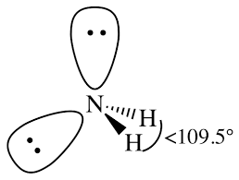
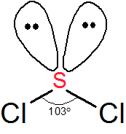
Câu 14. Chọn phương án đúng. Chất có dạng hình học là thẳng là:
A. NON B. NH₂⁻ C. SCl₂ D. NFO
-
:
:
N ≡ N → O
N ← N = O
N = N − O
+
:
−
N
=
:
F
O
-
:
+
:
:
…
104,5⁰
…

Slide 16
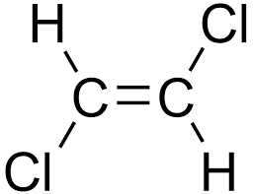
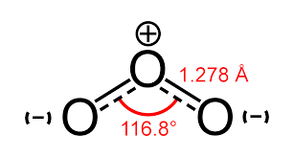
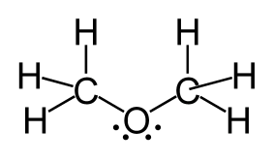
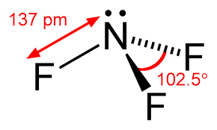
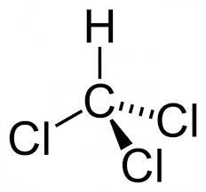
Câu 15.Chọn câu đúng. Hợp chất nào có moment lưỡng cực phân tử bằng không?
1) O₃ 2) trans CHCℓ ═ CHCℓ 3) SO₃
4) NF₃ 5) CHCl₃ 6) H₃C─ O ─ CH₃
A. Chỉ 1,4 B.Chỉ 2,3 C.Chỉ 4,5 D.Chỉ 1,6

Slide 17
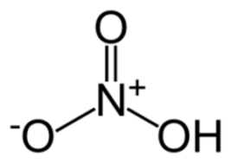
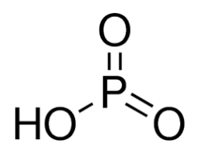
Câu 16 . Chọn phương án đúng. Trong hợp chất HPO₃, số oxy hóa và cộng hoá trị của photpho lần lượt là:
A. +5 ; 4 B. +4 ; 4 C. +4 ; 5 D. +5, 5
HNO₃
D

Slide 18
Câu 17 .Chọn phương án đúng. Theo phương pháp MO:
1.NO⁺ nghịch từ nhưng NO thì thuận từ.
2.Bậc liên kết của NO nhỏ hơn NO⁺.
3. Liên kết trong NO⁺ bền hơn NO.
4. I₁(NO) nhỏ hơn I₁(O) và I₁(N).
A. Chỉ 3,4 B. Chỉ 2,4 C. Chỉ 1,2 D. Tất cả
NO⁺ :(σ_{2s})² (σ*_{2s}) ² (π_{2p} π_{2p})⁴ (σ_{2p})²
NO :(σ_{2s})² (σ*_{2s}) ² (π_{2p} π_{2p})⁴ (σ_{2p})² (π*_{2p} π*_{2p})¹

Slide 19
Câu 18. Chọn phương án đúng. Theo phương pháp MO:
Cho biết ₆C,chọn trục liên nhân là trục z.
Cấu hình electron của C₂: (σ_{2s})² (σ*_{2s}) ² (π_{2px} π_{2py})⁴
Cấu hình electron của C₂²⁻ : (σ_{2s})² (σ*_{2s}) ² (π_{2px} π_{2py})⁴ (σ_{2pz})²
Liên kết trong C₂²⁻ bền hơn trong C_{2.}
Năng lượng ion hóa : I₁(C₂) > I₁(C₂²⁻)
Năng lượng ion hóa : I₁(C₂) > I₁(C)
A. Tất cả B. Chỉ 1,2 C. Chỉ 3,4 D Chỉ 4,5

Slide 20
Câu 19. Đọc tên các MO tạo thành khi tổ hợp tuyến tính các AO trong phân tử A₂ (A thuộc chu kì 3):(chọn trục z là trục liên nhân)
3s ± 3s 3d_{xy} ± 3d_{xy}
3p_{z} ± 3p_{z} 3d_{x2- y2} ± 3d_{x2- y2}
3p_{x} ± 3p_{x} 3d_{yz} ± 3d_{yz}
3p_{y} ± 3p_{y} 3d_{xz} ± 3d_{xz}
3d_{z2} ± 3d_{z2}
→ σ_{3s}, σ*_{3s}
→ δ_{3dxy}, δ*_{3dxy}
→ σ_{3pz}, σ*_{3pz}
→ δ_{3dx2-y2}, δ*_{3dx2-y2}
→ π_{3px}, π*_{3px}
→ π_{3dyz}, π*_{3dyz}
→ π_{3py}, π*_{3py}
→ π_{3dxz}, π*_{3dxz}
→ σ_{3dz2}, σ*_{3dz2}

Slide 21
Câu 20. Chọn phương án đúng.
Hãy dự đoán cấu tử không thể tồn tại trong số các phân tử sau: SF₆, BrF₇, IF₇, ClF₃, OF₆, I₇F , Mg₂ , Na₂ , B₂²⁺, F₂²⁻ A. Mg₂ , OF₆ , I₇F , B₂²⁺, F₂²⁻ B. SF₆ , BrF₇ , Na₂ , B₂²⁺, OF₆
C. Na₂ , ClF₃ , Mg₂ , F₂²⁻
D. OF₆ , IF₇ , Na₂ , Mg₂ , ClF₃

Slide 22
Câu 21. Chọn phát biểu sai khi so sánh giữa 2 thuyết VB và MO:
1) Phương pháp gần đúng để giải phương trình sóng Schrӧdinger của thuyết VB là xem hàm sóng phân tử là tích số các hàm sóng nguyên tử, trong khi thuyết MO là phép tổ hợp tuyến tính (phép cộng và trừ) các orbital nguyên tử.
2) Các electron tham gia tạo lk cộng hóa trị: theo thuyết VB thì chỉ có một số e
ở các phân lớp ngoài cùng, thuyết MO là tất cả electron trong các nguyên tử.
3) Cả hai thuyết đều cho rằng phân tử là một khối hạt thống nhất, tất cả hạt nhân cùng hút lên tất cả electron.
4) Cả hai thuyết đều cho rằng trong phân tử không còn các AO vì tất cả AO đều
đã chuyển hết thành các MO.
5) Cả hai thuyết đều cho rằng liên kết cộng hóa trị đều có các loại liên kết σ, π, δ..
A. Chỉ 3,4. B. 1,2,5. C. 2,3,4. D. Chỉ 1,5.

Slide 23
Câu 22 . Chọn so sánh đúng về ưu và nhược điểm của ppVB và MO:
1) Ưu điểm nổi bật của thuyết VB là giải thích thỏa đáng cấu hình không gian của các phân tử cộng hóa trị.
2) Ưu điểm thuyết MO là giải thích được từ tính của các phân tử cộng hóa trị.
3) Ưu điểm của thuyết MO là tính toán được mức năng lượng của tất cả electron trong phân tử cộng hóa trị.
4) Nhược điểm của thuyết VB là không giải thích được một số liên kết cộng hóa trị được tạo bởi 1e và 3e, trong khi thuyết MO thì giải thích được.
5) Nhược điểm của thuyết VB là không giải thích được màu sắc và quang phổ của các phân tử cộng hóa trị.
A. Tất cả B. Chỉ 1,2,3,4 C. Chỉ 1,2,3 D. Chỉ 4,5

